Slide 1
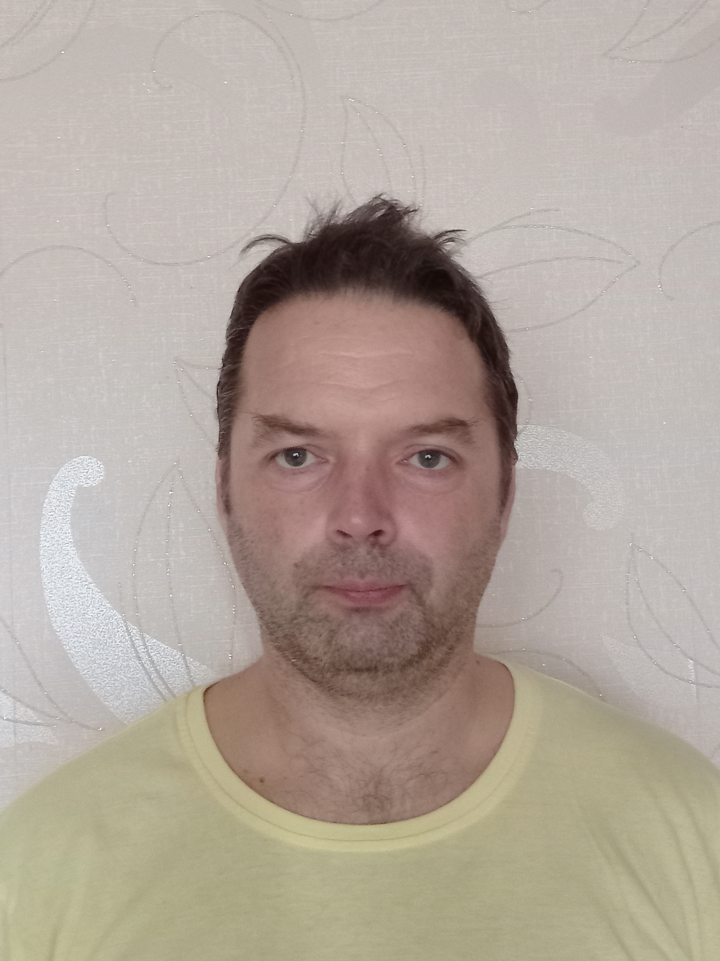
Кто я
Александр, 46 лет
- когда-то очень давно 2 года работал 1С-ником
- осенью закончил курсы по нейронкам, примерно 1,5 года с python

Slide 2
Зачем я здесь
Продержался 2 недели в прошлом потоке, дальше нужно было сдавать диплом
Узнал много нового
Пришел закрепить
Тесты!!!

Slide 3
Проект
- Структура заимствована в учебном проекте
- Заменил игру
- Параметры игры хранятся в памяти
- БД для истории

Slide 4
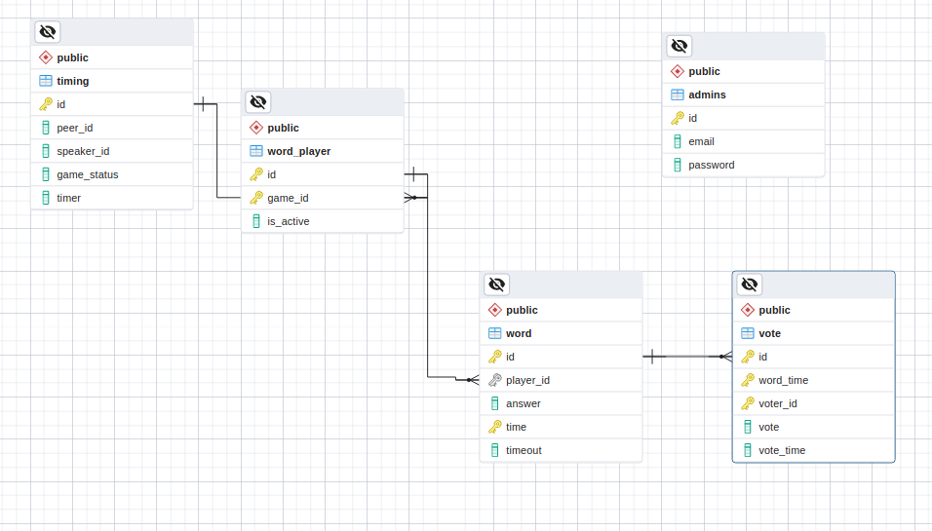
Схема БД

Slide 5
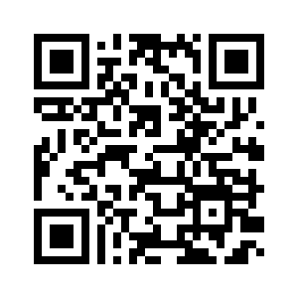
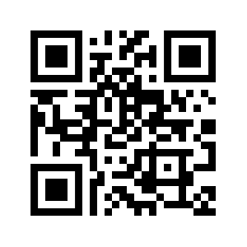
Чаты
https://vk.com/im?sel=2000000002
https://vk.com/im?sel=c12

